Slide 1

Nordic Esero 2021
Grunnkurs programmering Arduino (CanSat)
Av
Nils Kr. Rossing, Skolelaboratoriet
Simen Bergvik, Andøya Space Education

Slide 2
Fordeling av oppgaver
Kort intro om Arduino (NKR)
Gjennomgang av Sparkfun invertors kit som vi skal bruke (NKR)
Oversikt over faglig innhold av kursdagen (NKR)
Oppkobling og installasjon av programvare (NAROM)
Kort intro til programmering intro til Øving 1 (NKR)
Skriv til monitor (NAROM)
Bruk av for-loop for nedtelling (NAROM)
Bruk av display, I²C-buss (NKR)
Bruk av temp. sensor, AD-konverter (NKR)
Bruk av trykksensor BMP280 (NAROM)
Omregning fra trykk til høyde og kalibrering (NKR)

Slide 3
Utstyr
Utstyr Skolelab
30 stk Arbeidshefter
25 stk Arduino med koblingsbrett
25 stk USB-kabel
25 sett med komponenter
(Display, BMP280, TMP36, LED, 2x10kOhm, jumpers)
13 PowerBanks
Ark med de vanligste kommandoene
Ark med inkludering av display og sensor
Utstyr NAROM
2 stk. Multimeter
25 stk 9V batteri
Jumpere

Slide 4
Program 08.11.21
08.45 – 09.30 Velkommen, praktisk og forventninger
09:30 – 10:15 Økt 1 Bli kjent med Arduino og programverktøy
10:15 – 10:30 Vaffel og kaffepause
10:30 – 12:30 Økt 2 Fra blinkende lysdiode til rakettnedtelling, bruk
av OLED-display. Avlesning av analoge porter,
framstilling av voltmeter og termometer.
12:30 – 13:15 Lunsj i kantina Havblikk
13:15 – 14:15 Økt 3 Bruk av trykksensor og måling av lufttrykk.
Avlesning av utskrift av lufttrykk.
14:15 – 14:30 Kaffepause
14:30 – 15:30 Økt 4 Omregning fra lufttrykk til høyde,
kalibrering av høydemåleren.
15:45 – 16:30 Oppsummering, refleksjon og diskusjon om
hvordan ta erfaringene inn i klasserommet

Slide 5
Kort intro om Arduino,
Hva er en mikrokontroller?
(NTNU)

Slide 6
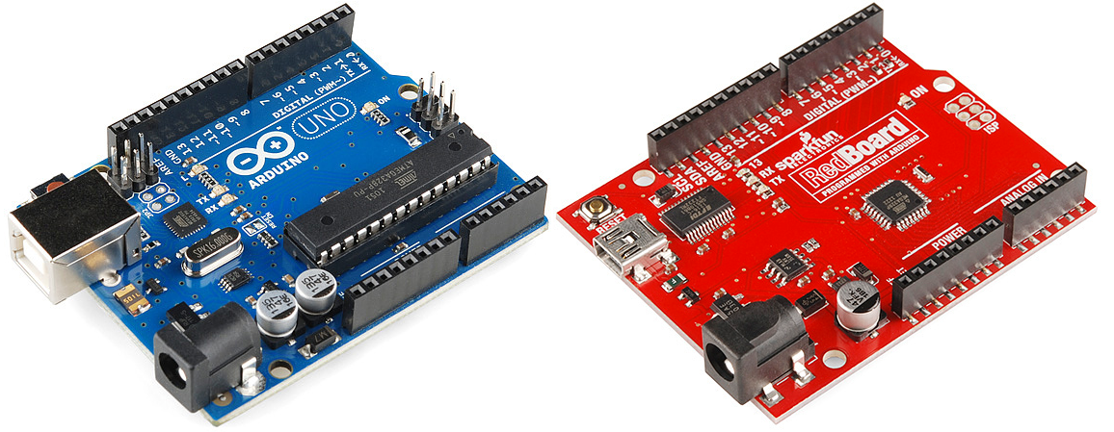
Arduino
Hva er egentlig en mikrokontroller?
Hvorfor skal vi bringe mikro- kontrollere i undervisningen?
Hvordan kan vi bruke den i undervisningen?
Hvordan komme i gang?

Slide 7
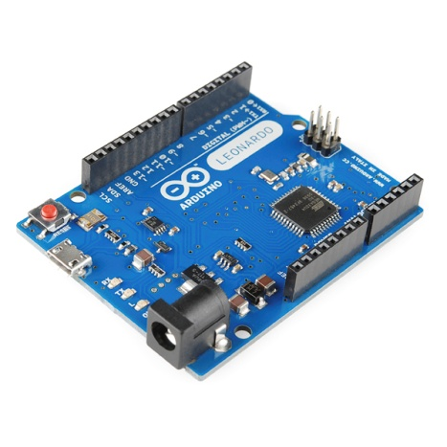
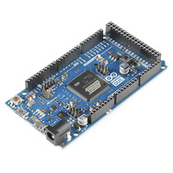
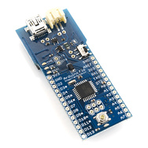
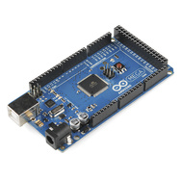
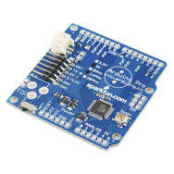
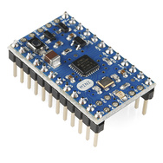
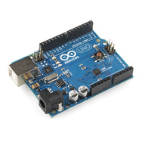
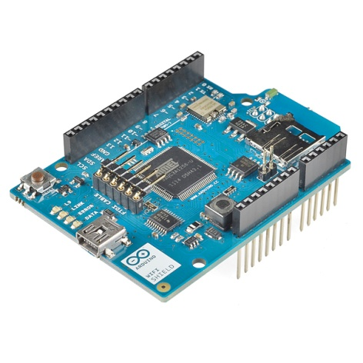
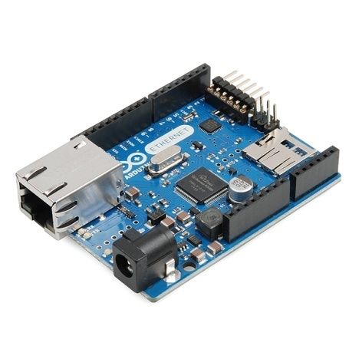
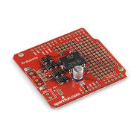
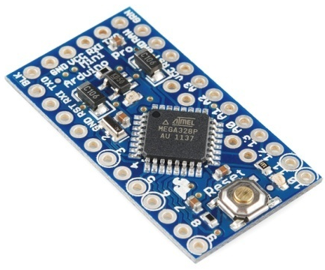
Arduino familien
Arduino
Leonardo
Arduino Due
Arduino Fio
Arduino
Pro
Arduino
Mega
Arduino
UNO
Arduino
Mini 05
Arduino
WiFi Shield
Arduino
Pro Mini
Arduino
Ethernet
Arduino
Motor Driver

Slide 8
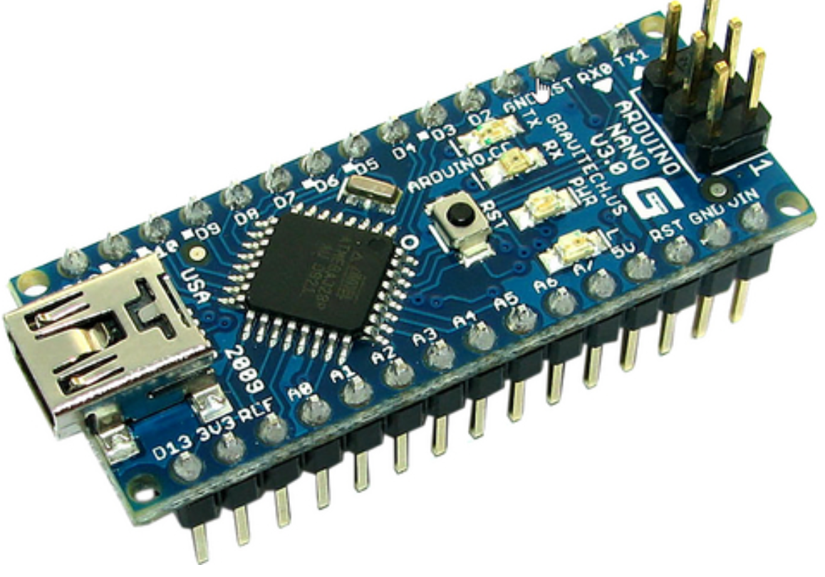
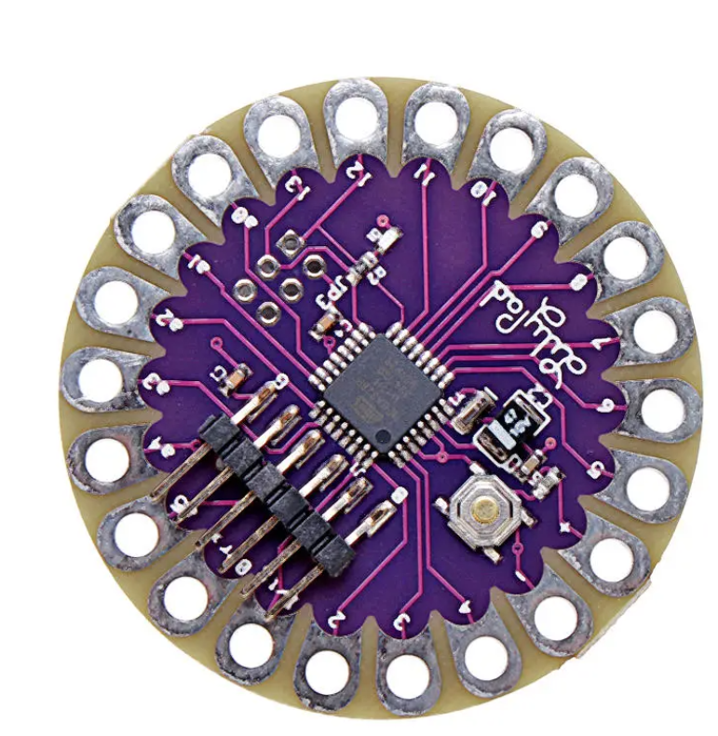
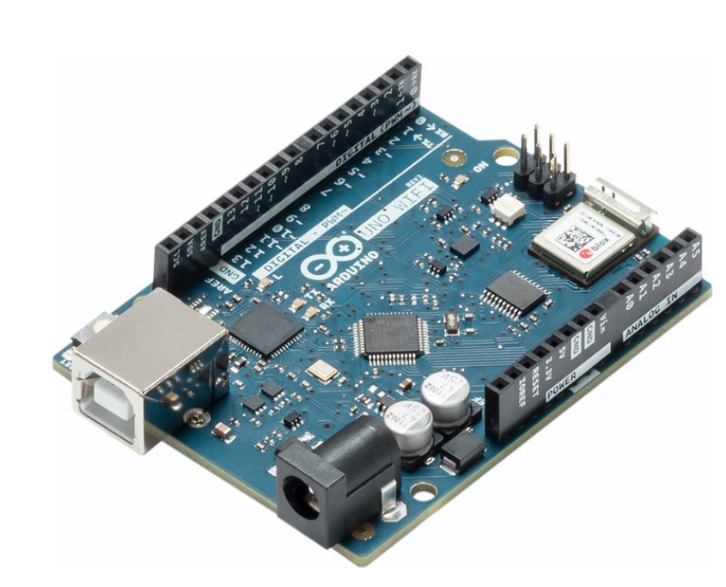
Noen utvalgte
Arduino
UNO
Arduino
Nano
Arduino
Lilypad
14 Digitale I/O
6 Analoge
16 MHz
22 Digitale I/O av dem
6 Analoge
16 MHz
14 Digitale I/O
6 Analoge
16 MHz
Arduino
Mega
Arduino UNO
WiFi
54 Digitale I/O
16 Analoge
16 MHz
14 Digitale I/O
6 Analoge
16 MHz
WiFi
Notes:
Arduino UNO har vi alt sett på, den er særdeles populær for bruk i opplæringssett …

Slide 9
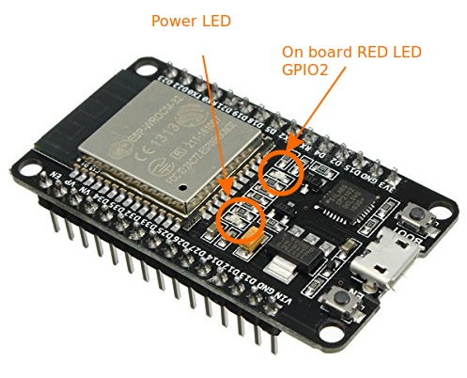
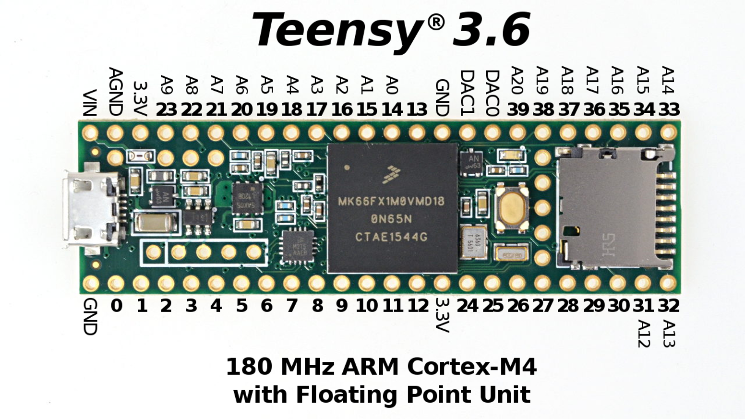
Andre som bruker Arduino editoren
ESP32
58 Digitale I/O
25 Analoge I/O
180MHz
1Mbyte Flash
2 DAC 12 bit
SD-kort leser
25 Digitale I/O derav kan
15 Analoge I/O derav kan
10 Berøringsinnganger
240MHz
512kbyte Flash
2 DAC 12 bit
Wi-Fi og BlueTooth
Notes:
Her er to kontrollerkort som er blitt svært populære de siste årene. Disse anvender en halet annen teknologi enn Arduino, men man kan bruke samme programmeringseditor som Arduino. Dermed kan disse kretsene stort sett programmeres som en Arduino så overgangen fra Arduino til en av disse er relativt kort. Disse er lbegge langt kraftigere enn tradisjonelle Arduino-kort. Det som gjøre ESP32 spesielt interessant er dens mulighet til å koble seg på nett. Noe vi skal utnytte på samling 2.

Slide 10
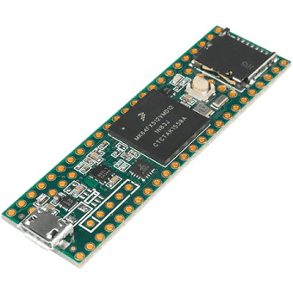
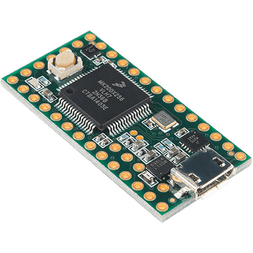

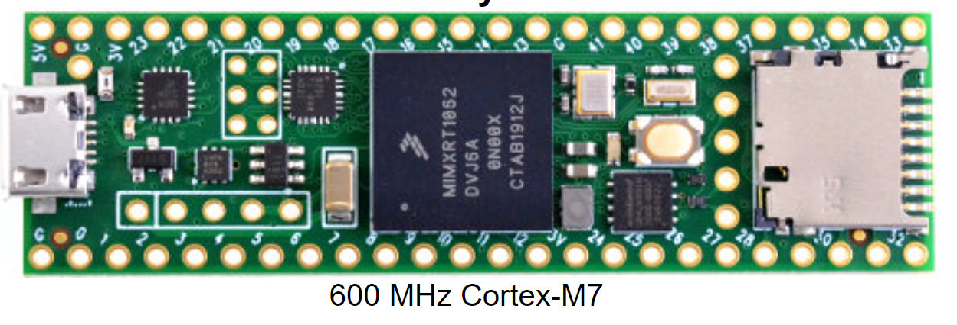
Teensy
Teensy 3.5
Teensy 3.2
Teensy 4.1
Arduino kompatibel programvare

Slide 11
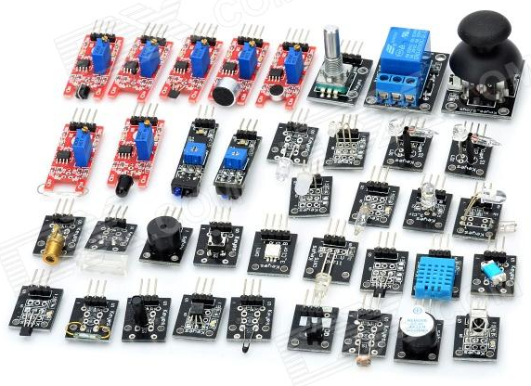
Arduino sensorer

Slide 12
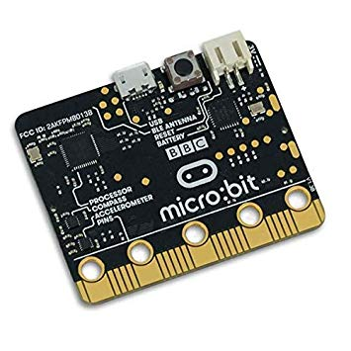
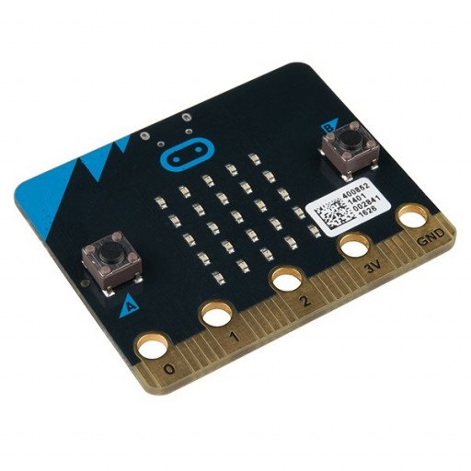
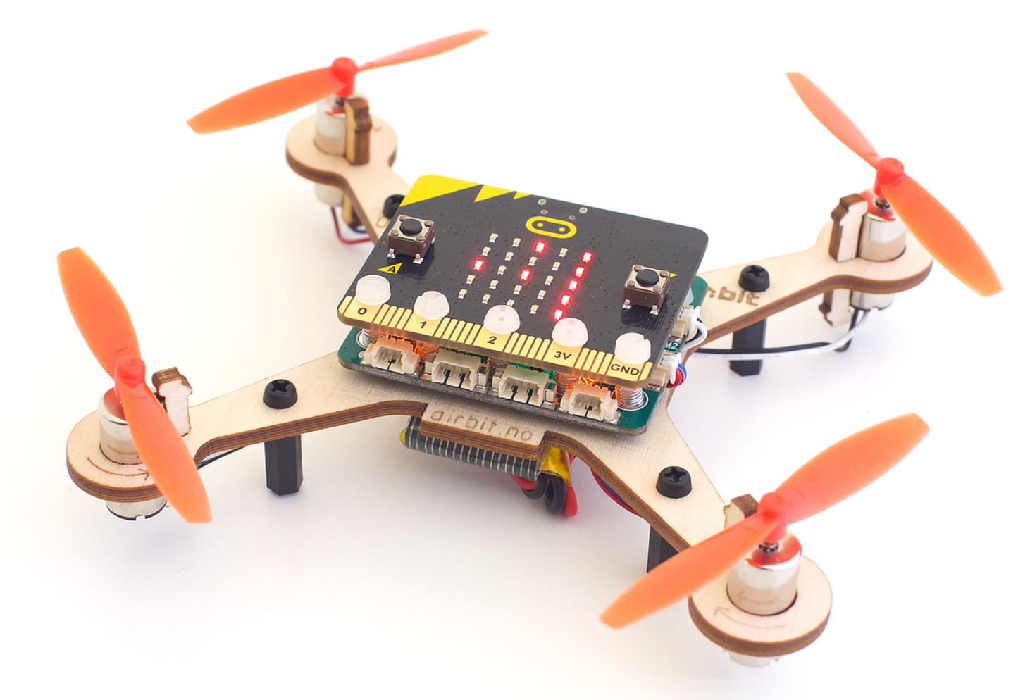
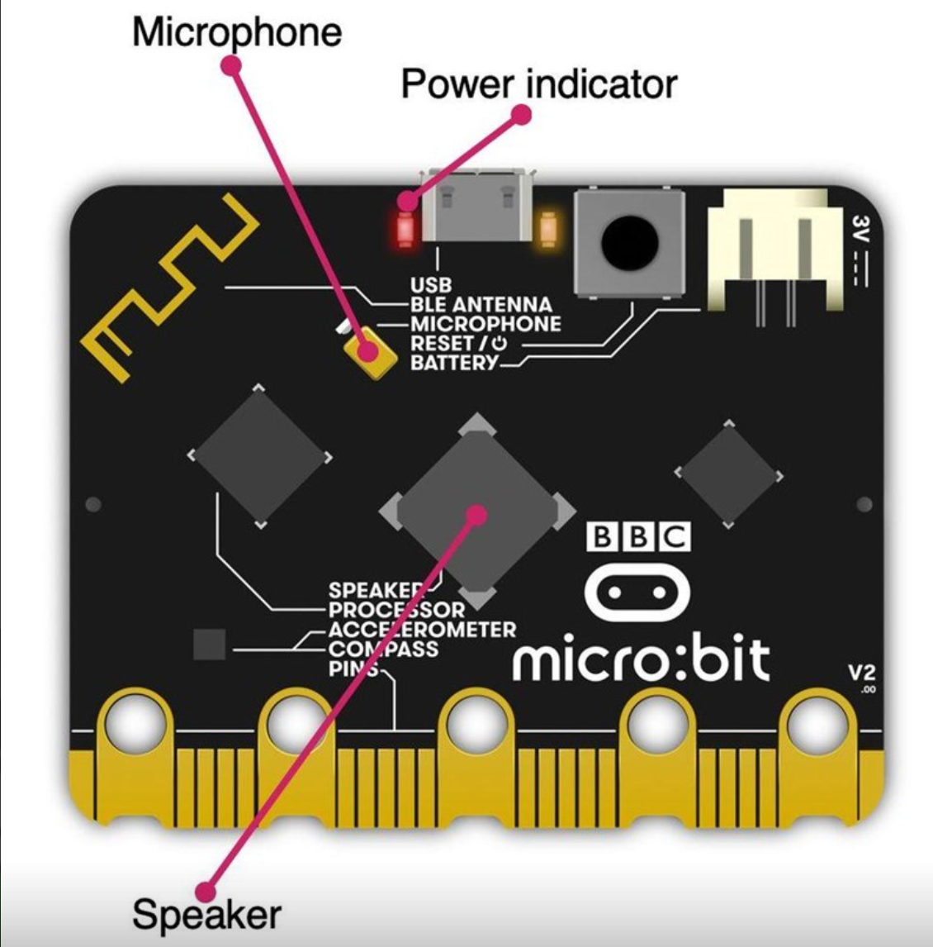
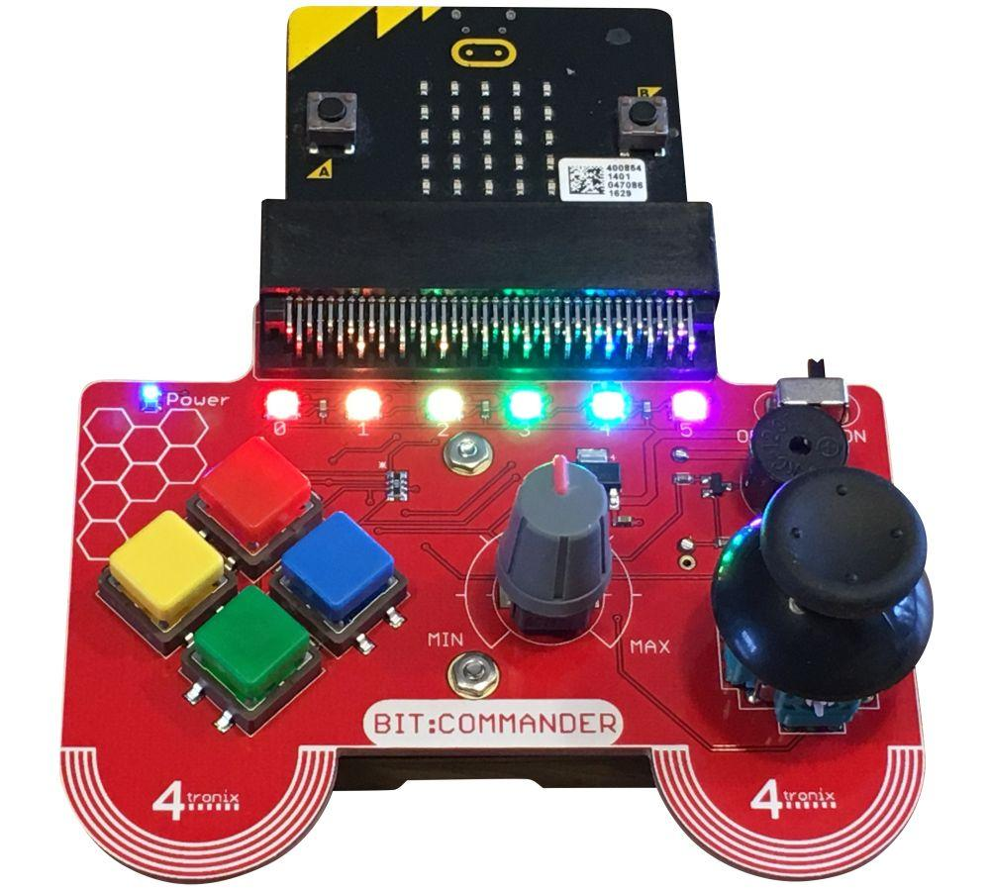
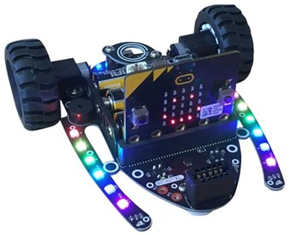
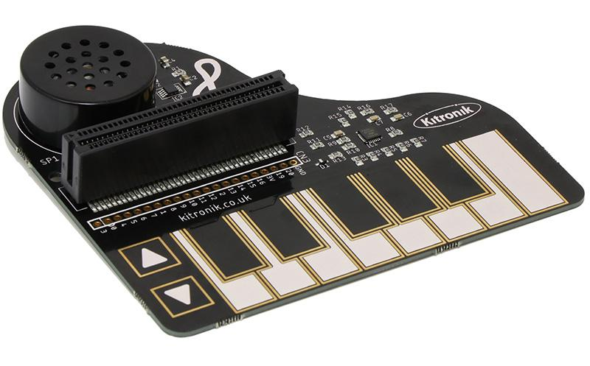
Micro:bit
Air:bit

Slide 13
Hva skal man velge?
Nybegynner
  Micro:bit og blokkprogrammering
  Har innebygde sensorer (mikrofon og høyttaler (v2))
Småprosjekter med styring og kontroll
  Arduino UNO eller MEGA
  Blokkprogrammering eller tekstbasert programmering
  Stort utvalg av sensorer, aktuatorer og biblioteker
Større prosjekter som krever datakraft og fart
  Teensy
  Tekstbasert programmering
Større prosjekter med ”window”grensesnitt
  Raspberry Pi, egen skjerm, tastatur og mus
IoT og oppkobling mot LAN
  ESP32
  Arduino UNO WiFi

Slide 14
Litt historie

Slide 15
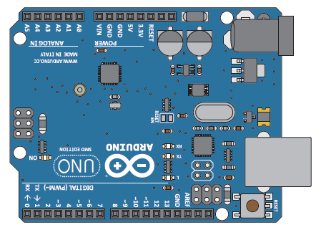
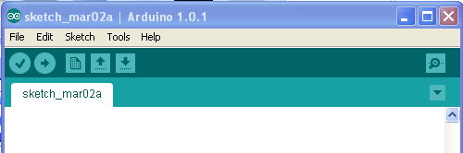
Arduino
Arduino mikrokontroller konsept
Prosjektet startet i 2005 i den vesle universitetsbyen Ivrea
Enklere og billigere for studenter å lære seg bruk av mikrokontrollere
Utviklet av Massimo Banzi og David Cuarielles
Oppkalt etter byens helteskikkelse: Arduin of Ivrea (”Sterk venn”)
Programvaren utviklet av studenten Hermando Barragán
Bruker Atmel kontrollere
Er nå utbredt over hele verden (2011 – 300 000, 2013 – 700 000 kort)

Slide 16
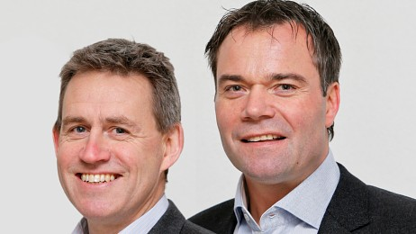
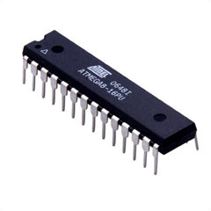
AVR – mikrokontrollerserie
Arduino bygger på Atmels kontrollerserie (Atmel verdens nest største lev.)
Atmels første kontroller ble utviklet av studentene:
Alf-Egil Bogen og Vegard Wollan, NTH studenter begynnelsen av 1990
Utviklet en serie med AVR mikrokontrollere (AlfVegardRisc)
Det produseres i dag ca. 35 AVR mikrokontrollere pr. sek.
Atmel Norge har ca. 200 ansatte
Ledende på mikrokontrollere og berøringsskjermer
Årets trøndere 2012
ATmega8
Bogen
Wollan

Slide 17
Hvorfor skal vi lære om mikrokontrollere?

Slide 18
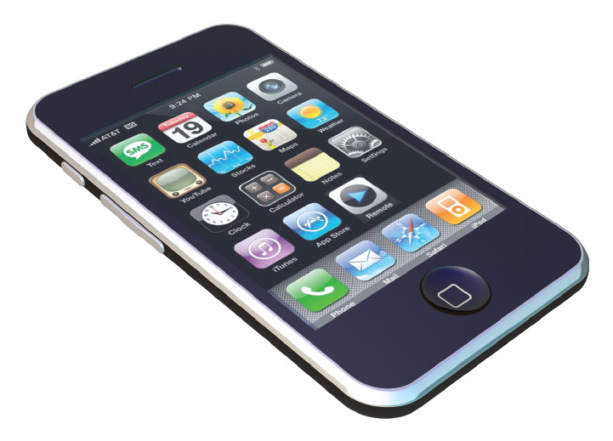
Hvorfor skal vi lære om mikrokontrollere?
Trenger man å vite noe om mikrokontrollere for å bruke elektronikk?
Er det nødvendig å forstå virkemåte til en mobilteleforn for å bruke den? Nei, men …
Kunne vurdere kvalitet og bruksverdi
Kunne diskutere med leverandører
Økt respekt for og ønske om å ta vare på
Gleden over å forstå og mestere
Arbeidslivet krever programmeringskompetanse
Lære logisk problemløsning

Slide 19
… enda en viktig grunn
Mikrokontrollere er et verktøy …
… for å realisere produktideer
… for å oppdage og utforske nye muligheter

Slide 20
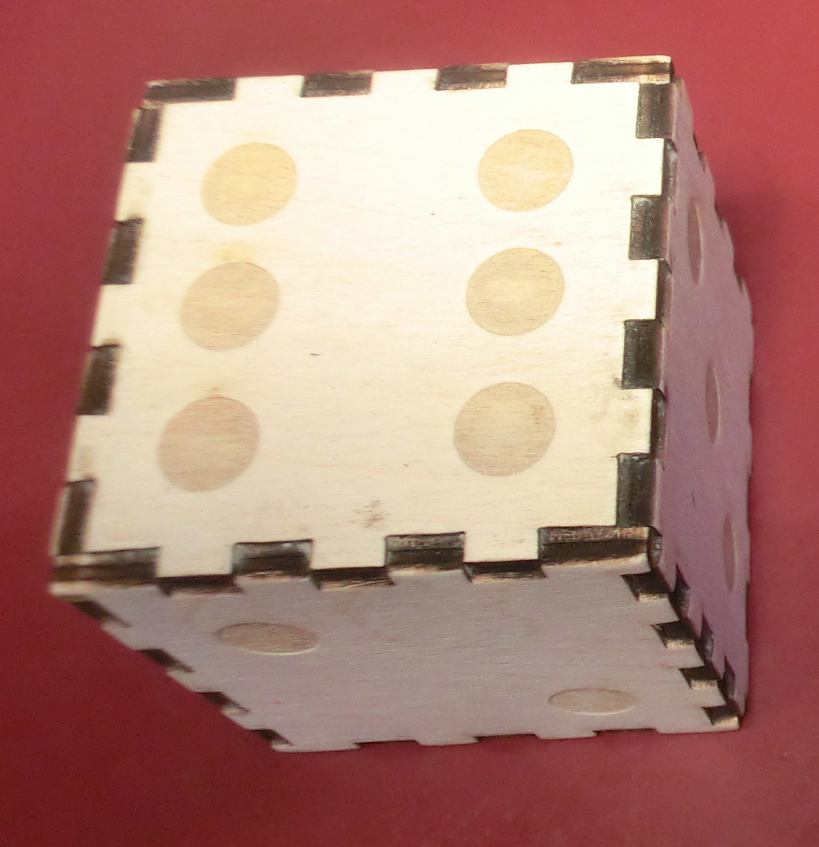
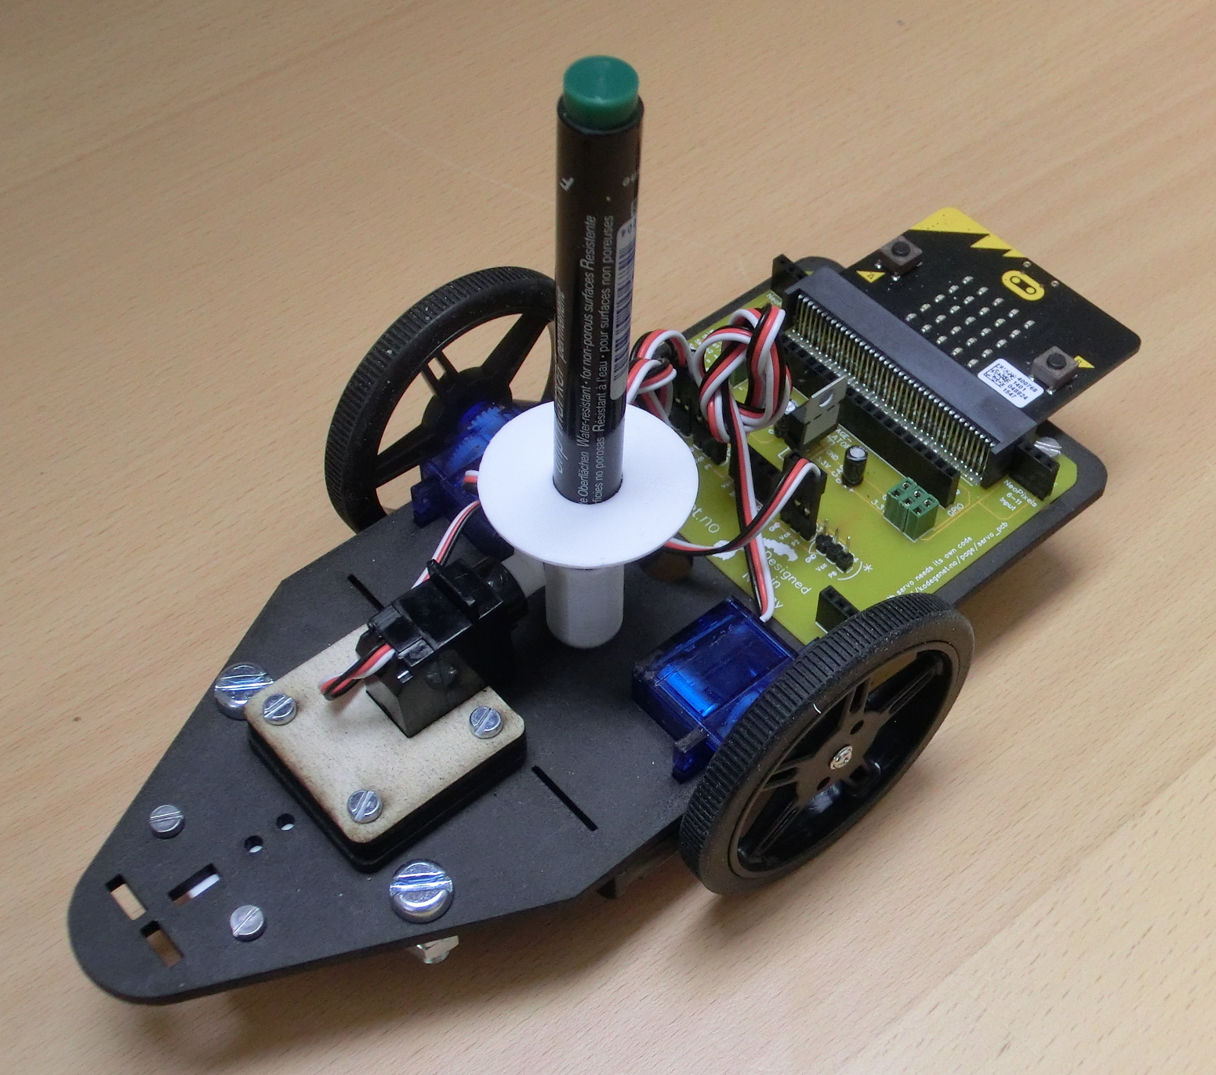
Om å finne seg et prosjekt man har lyst til å realisere

Slide 21
Hva er en mikrokontroller?

Slide 22
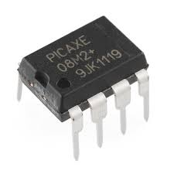
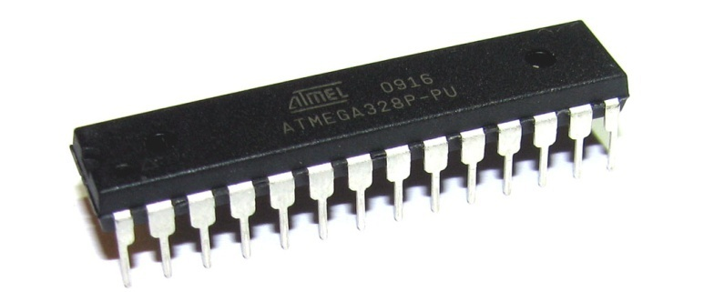
Hva er en mikrokontroller?
En mikrokontroller er en komplett datamaskin integrert på en brikke, som kan programmeres til å igangsette bestemte handlinger (bevegelse, lyd, lys) styrt av målinger av fysiske størrelser (temperatur, trykk, fuktighet, lys, lyd, bevegelse, …)

Slide 23
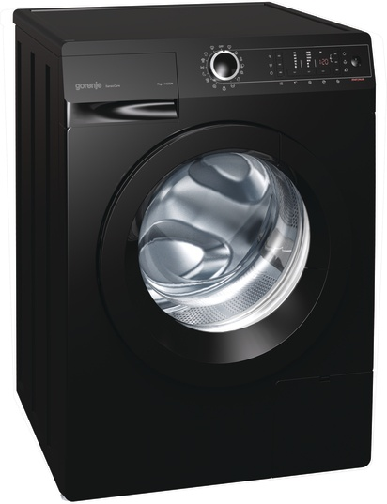
Vaskemaskin
Sensorer (det som føler):
Bryterpanel
Temperatur
Vannivå
Dørlukker
Lekkasje
Tid
Aktuatorer (det som utfører):
Motor
Ventil, fyll vann
Pumpe, tømming
Varmeelement
Display, lysdioder
Slipp inn vaskepulver
Varsellyder

Slide 24
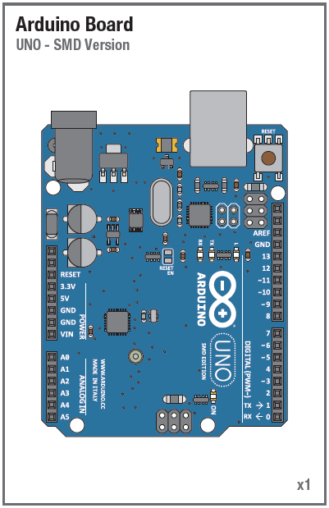
Følere (sensorer) og styrte brytere (aktuatorer)
- eksempel vaskemaskin
Sensorer:
Mikrokontroller
Aktuatorer:
Bryter
Data-
lager
Motor, start,
stopp, sentrif.
Temperatur
Vannpumpe
Dør
Spenningsinnganger
Spenningsutganger
Program
Ventil
Vannivå
Lekkasje
Varmelement
Display
Klokke
Omformere fra fysisk
størrelse til spenning
Programmet bestemmer når det skal utføres en aksjon
en aksjon på bakgrunn av sensorverdier og ønsket funksjon

Slide 25
Arduino UNO er styringsenheten
Sensorer:
Mikrokontroller
Aktuatorer:
Bryter
Motor, start,
stopp, sentrif.
Temperatur
Vannpumpe
Dør
Spenninger
Spenninger
Programm
Ventil
Vannivå
Lekkasje
Varmelement
Display
Klokke
Omformere fra fysisk
størrelse til spenning

Slide 26
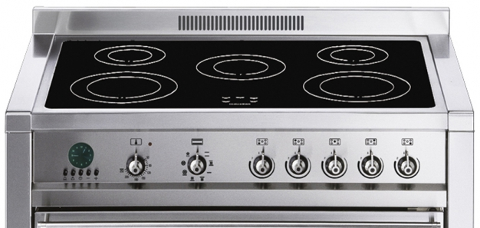
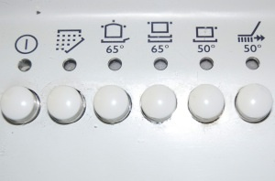
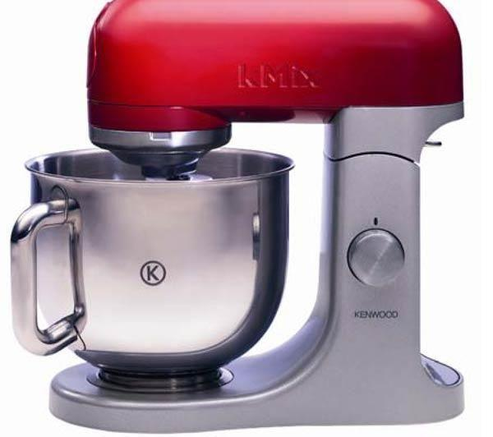
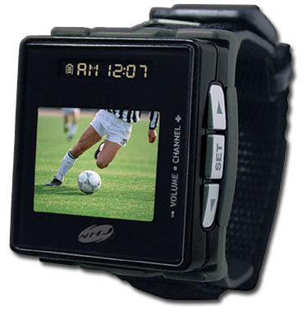
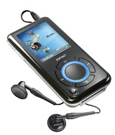
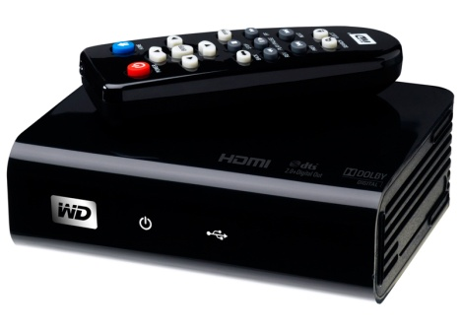
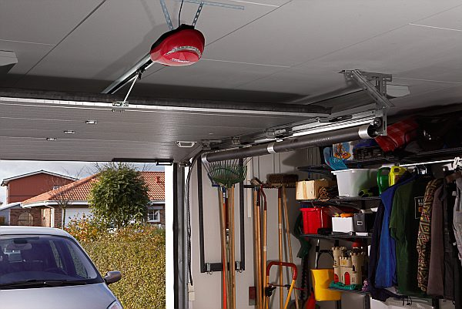

Hva brukes mikrokontrollere til?
Kjøkken:
Mikrobølgeovnen
Komfyr, oppvaskmask.
Styring av lys
Kjøkkenmaskiner
…
Stue, fritidsrom:
TV, radio, video, DVD
Playstation
Stereoanlegg
Fjernkontroller
Oppvarming
Lysdemping
Telefon, mobil, trådløs
…
Bad, vaskerom:
Vaskemaskin
Varmtvannstank
…
Soverom, garasje:
Klokke, vekker
Garasjeåpner
…
Notes:
La elevene gå rundt i hjemmet sitt og komme opp med gjenstander rundt seg som de mener inneholder elektronikk og hva som også inneholder en mikrokontroller. De må da ha ått en liten intro til hva en mikrokontroller er.

Slide 27
Kjøp Arduino UNO
Sparkfun (USA)
www.sparkfun.com/
Pris Arduino UNO: (30$ ) 172,- kr + frakt, MVA og toll
Pris Sparkfun Inventor ’s kit V3.2: (100$) 852,- kr + frakt, mva og toll
Kjell & Co (Norge)(2021)
www.kjell.com
Pris Arduino UNO: 300,00 kr inkl. MVA
Pris Arduino UNO (kloke): 100,00kr. inkl. MVA
Pris Arduino Starter kit: 899,- kr inkl. MVA
Elkim (Norge)(2021)
www.elkim.no
Pris Arduino UNO: 115,00 kr inkl. MVA (kompatibelt kort)
ELFA (Sverige/Norge)(2021)
www.elfa.se
Pris Arduino Starter kit: 902,- kr. inkl. MVA
Pris Arduino UNO 197,- kr. inkl. MVA
Deal Extream (Hong Kong)
www.dx.com/
Pris Arduino UNO: kr. 39,70,- kr + mva (+ ev. toll)

Slide 28
Kort gjennomgang av Sparkfun inventors kit med tilleggskomponenter

Slide 29
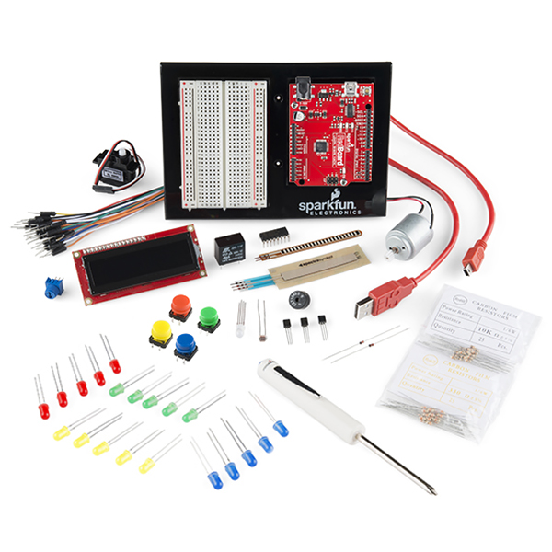
Sparkfun Arduino Inventor’s kit V3.2
Sparkfun pris:100$

Slide 30
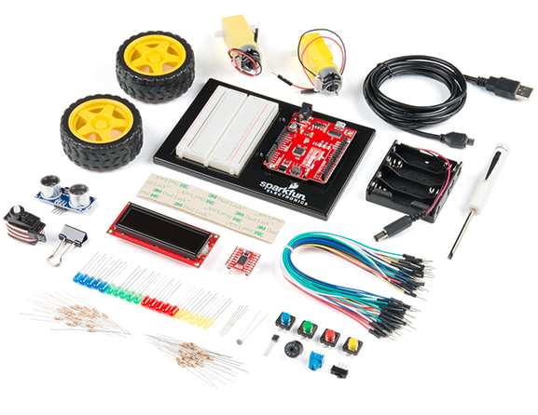
Sparkfun Arduino Inventor’s kit V4.1
Sparkfun pris:100$

Slide 31
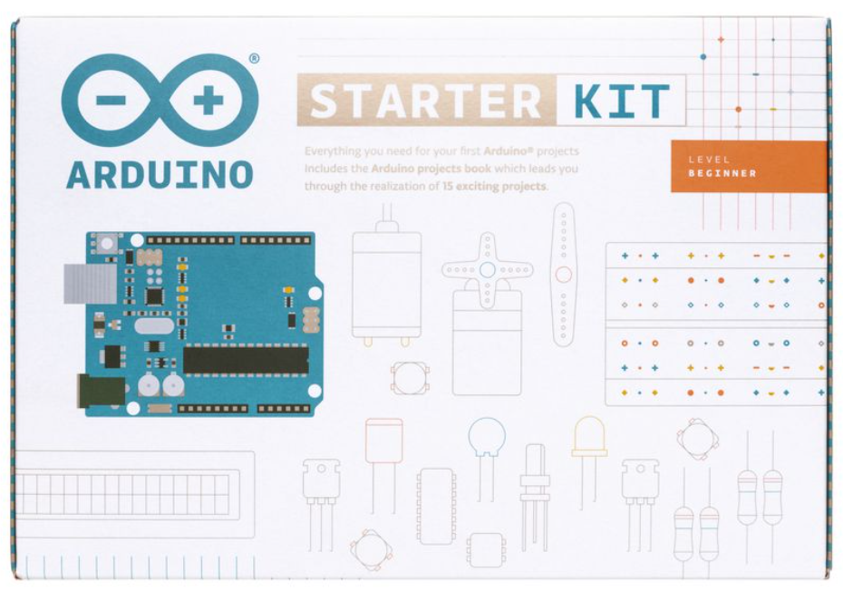
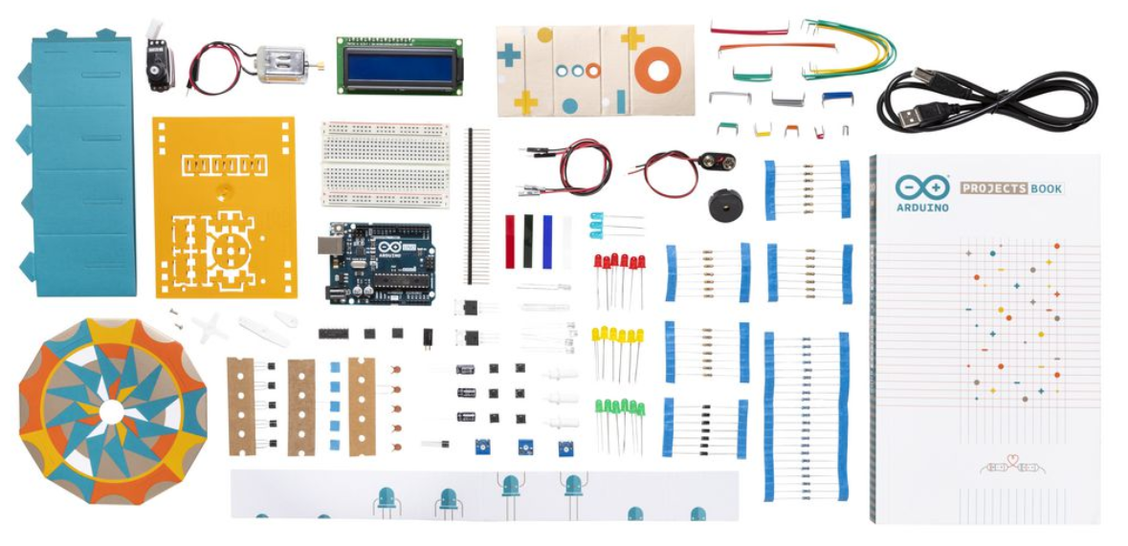
Arduino starter kit
ELFA 946,- NOK

Slide 32

Komponenter
Gjennomgang av komponentene

Slide 33

Montering

Slide 34


Montering

Slide 35

Koblingsbrett

Slide 36




Komponenter
Gjennomgang av komponentene

Slide 37

Komponenter
Resistanser

Slide 38



Koding av motstander med fire ringer
220Ω
10kΩ

Slide 39

Bruk et Ohm-meter

Slide 40





Komponenter
Input (Sensorer)

Slide 41




Komponenter
Output (Aktuatorer)

Slide 42




Komponenter
Output (Aktuatorer)
30V-10A
230V-5A
JZC-11F

Slide 43


Trykkmåler og display
SSD1306
BMP280

Slide 44

Arduino UNO
Digitale inn og utganger
USB
Batteri-
eliminator
Power
Analoge
innganger
+5v
0v

Slide 45
Kva skal vi gjøre i dag?

Slide 46

Oppgaver
Innledning
- Litt om fagfornyelsen og læreplanmål
Bakgrunn
- Litt om Arduino
- Litt om byggesettet
Programmering
- Grunnleggende programstruktur
- Viktige komandoer
Oppgavesamling
- Øving 1, 2, 3, 4
Måling av trykk og høyde
- Kalibrering
https://www.ntnu.no/skolelab/bla-hefteserie

Slide 47

Blinkende lysdiode side 43

Slide 48

Nedtelling til monitor og display side 46

Slide 49


Voltmeter, mål spenning på batteri side 51

Slide 50

Lag et termometer side 53

Slide 51

Lag en trykk og høydemåler side 55

Slide 52
Oppkobling og installasjon av programvare
(NAROM)

Slide 53
Installasjon av programvare
Hentes fra Dropbox: Arduino-1.8.16-windows.zip
eller fra: http://arduino.cc/en/Main/Software
Installer programvaren på egen PC
Koble til Arduino Uno-kort, med USB-kontakt (lysdiode lyser)
Installer driver ved å følge anvisninger idet Arduino’en kobles til

Slide 54


Slide 55

Editor
Lagre filen med nytt navn
Lagre filen med samme navn
Åpne en katalog
Begynn å skriv et nytt program
Kompiler og overfør
Sjekk om koden er riktig

Slide 56
Oppkobling mot Arduino
Oppsett av programvare:
Velg: Tools på menylinjen
Velg: Board
Velg: Arduino Uno
Velg: Tools på menylinjen
Velg: Serial Port
Velg riktig Com Port

Slide 57

Øk fontstørrelsen

Slide 58
Innledende programmering
(NTNU)

Slide 59
Enkel programmeringsstruktur
#include <bibliotek> // Inkluderer spesielle biblioteker
Deklarer globale variable
void setup()
{
// Koden i denne funksjonen kjører
// én gang ved oppstart
….
}
void loop()
{
// Koden i denne funksjonen går i endeløs loop
// Deklarer lokale variable
// Programlinjer
…
}
start/reset
setup
loop

Slide 60
Deklarasjon av variabler
En variabel er en ”skuff” som kan romme et tall eller tegn av en spesiell type.
Skuffen gis et unikt navn. Tallet kan endres eller byttes med nye tall eller tegn
int a; // deklarering av variabelen a
int b = 6; // deklarering av variabelen b som gis verdien 6
char c = ‘k’; // deklarering av 8 bit karakter (byte) som gies bokstaven k
float e, f; /* deklarering av variabelen (desimaltall )
f.eks. 1,65 (32 bit, dobbel word) */
setup() {
{
loop() {
a = 4; // gir heltallsvariabelen a verdien 4
e = 2.5; // gir heltallsvariabelen e float verdien 2,5;
f = a * e; // gir float variabelen verdien … ?
….
}

Slide 61
Øving 1
Blinkende LED

Slide 62

Øving 1
Blinkende LED - skjema
Kommentar:
LED må kobles riktig vei
Langt bein mot pluss
Alltid seriemotstand
220 – 330 Ohm er nok

Slide 63

Øving 1
Blinkende LED - montering
Monter kretsen og last opp programmet:

Slide 64

Skriv inn programmet

Slide 65
Viktige kommandoer
Blinkende LED
pinMode (ledpin, OUTPUT); // Definerer pinnen ledpin som en utgang
pinmode (pin, mode); // pin angir pinnenummer,
// mode om det er OUTPUT eller INPUT
digitalWrite(ledpin, HIGH); // Setter pinne ledpin høy
digitalWrite(pin, value); // Skriv verdien value til pinne pin
// value kan være HIGH og LOW
delay(1000); // Stopper programmet i 1000 msek
delay(ms) ; // Stopp programmet i ms antall millisekunder

Slide 66
Enkel programmeringsstruktur
#include <bibliotek> // Inkluderer spesielle biblioteker
Deklarer globale variable
void setup()
{
// Koden i setup() kjører bare ved start
….
}
void loop() {
// Deklarer lokale variable
// Programlinjer
funksjon1( ); // Kaller funksjon 1
…
}
void funksjon1()
{
// Deklarer lokale variable
// kode
}
start/reset
setup
loop
Arduinodef.
Egendef.
Andredef
Funksjon A
Funksjon 1
Funksjon I
Funksjon B
Funksjon 2
Funksjon II

Slide 67


Oversikt over kommandoer
”Referance”
Reference

Slide 68
Skriv til monitor
(NAROM)

Slide 69
“For loop” og nedtelling
(NAROM)

Slide 70
Bruk av display I²C-buss, installasjon av bibliotek, skriving til display

Slide 71



Trykksensor og display
BMP280
Trykk og Temp.
sensor
SSD1306
Grafisk display
128 x 64

Slide 72

I²C databuss
3,3V
5,0/3,3V
GND
SCL
SDA
Adresse 1
Adresse 2
Bruk av ferdige moduler gir store muligheter, og skjuler kompleksitet (”Black box”)

Slide 73



Noen eksempler på moduler
Gass sensor SGP30
Hydrogen
Etanol
CO₂
TVOC
GPS modul
Magnetometer
Akslerometer
Gyrometer
Barometer
Termometer
Bruk av moduler og I²C gir store muligheter dersom man ønsker å tenke funksjon framfor detaljforståelse

Slide 74

Bygging av krets for måling av trykk og beregning av høyde over havet
BMP280
skal ha 3,3 V
Batteritilkobling gir mobilitet

Slide 75
SSD1306
Inluder biblioteker
Deklarer variabler
#include <SPI.h> // Inkluder bibliotek for kommunikasjon på serielinjer
#include <Wire.h> // Inkluder bibliotek for kommunikasjon via I2C
#include <Adafruit_GFX.h> // Inkluder bibliotek for å skrive til display
#include <Adafruit_SSD1306.h> // Inkluder bibliotek for å skrive til display
Adafruit_SSD1306 display(4); // Dekl. av "display" av typen Adafruit_SSD1306
Setup()
Initialiser funksjoner
  display.begin(SSD1306_SWITCHCAPVCC,0x3C);
  // Initialiser display med adresse 0x3C
  Wire.begin(); // Initialisering av I2C-bussen
  …
Loop()
Bruk av funksjoner
  // Klargjør display for utskrift
  display.clearDisplay(); // Slett informasjon på display
  display.setTextSize(1); // Sett størrelse på tekst
  display.setTextColor(WHITE); // Hvit tekst på sort bakgrunn
  // Skriver ut trykket
  display.setCursor(0,0); // Plasser markør øverst til venstre
  display.print("Trykk: "); // Skriv ut "Tekst: ”
  display.print(P,2); // Skriv ut trykket
  display.println(" mBar"); // Skriv ut V og skirft linje
  display.display(); // Overfør informasjonen til displayet
  …
Definisjon av funksjoner

Slide 76
Analog avlesning, AD-konverter, digital omregning, potensiometer

Slide 77

Analog til digital omvandling
S(t) = 685
ADC
U(t)
Analog spenning fra sensor
3,34 V
Analog
voltage
Voltage
4,995 V (1023)
3,34 V
685
1024
discrete levels
0 V (0)
Time
S(t) = 685
Digital verdi rep. spenningen
(0 – 1023)
S(t)
685
U(t) =
5V =
5V = 3,34V
1024
1024
Konvertering fra dig. verdi til spenning

Slide 78
Temperatursensoren TMP36, ev. kort om NTC-motstanden

Slide 79



Måling av temperatur med temperaturfølsom pn-overgang (TMP36)
µA
5V
V_{out}
V
0V
En pn-overgang forspent i lederetning og med konstant strøm (1µA) gir en tilnærmet lineær spenningsvariasjon
(10 mV/ºC) som funksjon av temperaturen.

Slide 80

V(T) og T(V)
Følsomhet 10 mV/K (TMP36)
TMP36
V
10 <mV/K
0,5V
K
U_{AT} = 0.01V/K * T°C + 0,5V
T (°C) = (U_{AT}– 0,5)/0,01 [°C]
Område: -55 - +150ºC
Nøyaktighet: ± ¾ºC (± ¼ºC (romtemp.)
Responstid: 120 s (90 % still air)

Slide 81
Kort om trykksensoren,
Installasjon av biblioteket
(NAROM)

Slide 82
Omregning frå trykk til høyde
(NTNU)

Slide 83



Trykk som funksjon av høyde over havet

Slide 84

Det er viktig å kalibrere
7-800m
980 – 1050 hPa

Slide 85
Oppdrag og kalibrering
(NTNU)

Slide 86


Slide 87


Slide 88




Kalibrering http://www.xgeo.no/index.html?p=klima

Slide 89
Kalibrering
Finne trykk, temperatur og høyde på en nærliggende målestasjon
h₁
996,50hPa
p₁

Slide 90


Slide 91


Slide 92
Oppsummering og evaluering, ble forventningene innfridd?

Slide 93
Løsningsforslag finnes her
https://www.ntnu.no/skolelab/losningsforslag-dag-1

